Slide 1
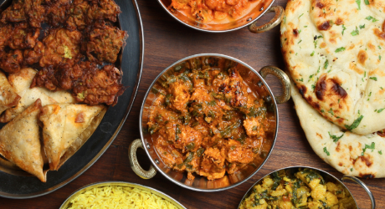
KUCHNIA ŻYDOWSKA A KUCHNIA JANOWSKA

Slide 2
W Janowie mieszkali obok siebie Polacy i Żydzi. Z relacji świadków przedwojennej historii wiemy, że żyli zgodnie, a kiedy trzeba nawet sobie pomagali. Janowskie i żydowskie gospodynie łączyły sąsiedzkie relacje.
Książkę kucharską z popularnymi janowskimi przepisami stworzyła Apolonia Zawadzka. Była to jak na czasy przedwojenne i zaraz po wojnie światowa kobieta. Znała się na kuchni, a nawet na medycynie. Jej maszynopis, od rodziny wypożyczyło Muzeum Szlachty Mazowieckiej. Stad też wiemy w jakich potrawach smakowali Janowianie. Można w nich spotkać wiele potraw podobnyc w składzie produktó do żydowskich. Kuchnia te nie jest aż tak bardzo zależna od religii ( wyjątek stanowią tradycyjne potrawy wigilijne- postne, których powinno być 12, czy wielkanocne).

Slide 3
KOSZERNA
Mówiąc o kuchni żydowskiej trzeba najpierw wyjaśnić, co to jest kuchnia koszerna i co oznacza słowo koszerny.
KOSZERNY - czyli nadający się do użytku lub do spożycia zgodnie z żydowskimi przepisami religijnymi. Nakaz ten wywodzi się od żydowskich zasad dietetycznych, opisanych w Biblii. Formuła koszerności jest to wymóg mający źródło w przepisach religijnych, a polega na przestrzeganiu zasad przygotowania jadła w sposób rytualnie czysty w odróżnieniu od tzw. trefnego, niezgodnego z żydowską tradycją.

Slide 4
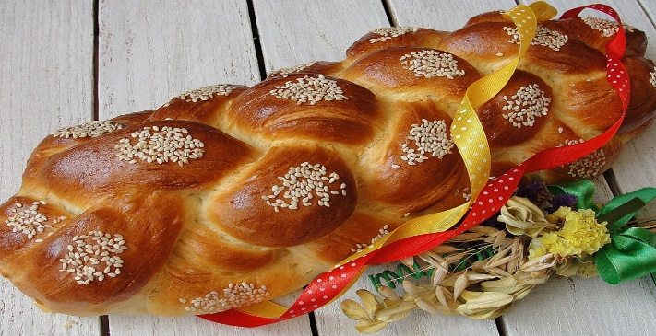
CHAŁA
Każdy tradycyjny posiłek żydowski rozpoczyna się od łamania chleba.
Chała jest specjalnym rodzajem chleba jedzonym w Szabat i święta . Jest to słodki, złocisty chleb z jajek. Smak i faktura jest w pewnym stopniu podobna do bułek maślanych. Bochenek jest zazwyczaj zapleciony w warkocz, ale w czasie niektórych świąt może mieć inne kształty.

Slide 5
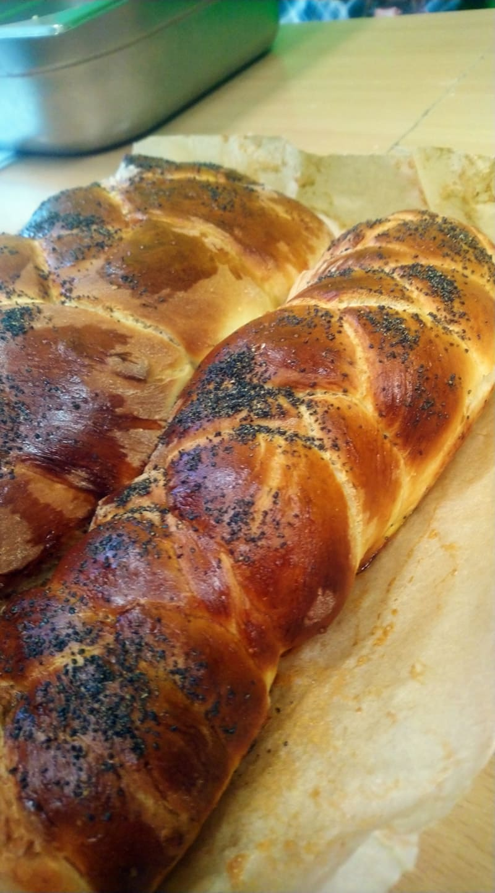
Jakie są chałki? W kuchni polskiej słodkie, w kuchni żydowskiej tylko lekko słone, puszyste, drożdżowe pieczywo pszenne w postaci zaplecionego warkocza. Można także spotkać wypieki w kształcie bułek lub wałka zamkniętego w okrąg. W janowskiej piekarni i naszych domach wypiekana do dziś.
Swoich zdolności kulinarnych
próbowaliśmy podczas
warsztatów.
Oto nasz samodzielny wypiek!

Slide 6
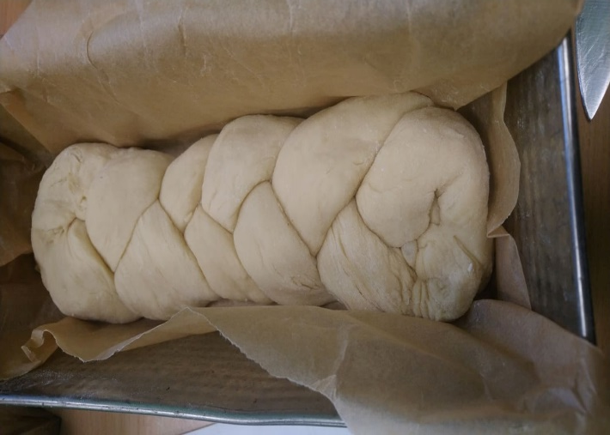
Uf! Potrzeba było kilku par rąk, aby wyrobić ciasto. Pod czujnym okiem p. Grażyny udało się sporostać zadaniu.
Może splot odbiega nieco od tradycyjnego, ale i tak byliśmy z siebie dumni kiedy ciasto wyrosło i ładnie się upiekło. A jakie było s m a c z n e !

Slide 7
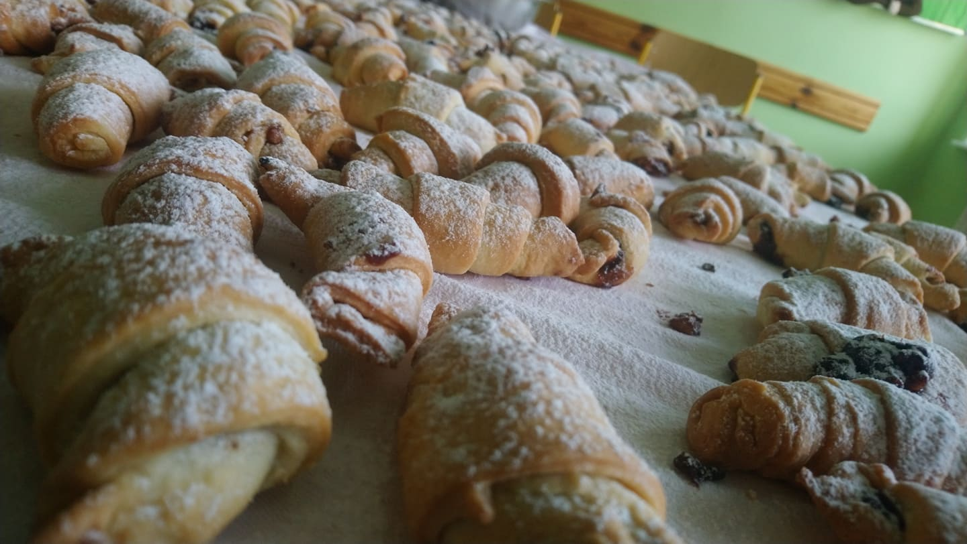
Co tu dużo mówić. Z pewnością nie zabrzmi to skromnie, ale drożdżowe rogaliki- „Rugelach” udały nam się pierwsza klasa! A jak smakowały.........To był hit! Tego się nie da opisać, tego trzeba spróbować!

Slide 8
BLINY
Blin to cienki, płaski naleśnik wypełniony nadzieniem. Bliny podawane jako główne danie albo dodatek do dania głównego, mogą być wypełnione słodzonym serkiem ziarnistym albo puree ziemniaczanym i cebulą.

Slide 9
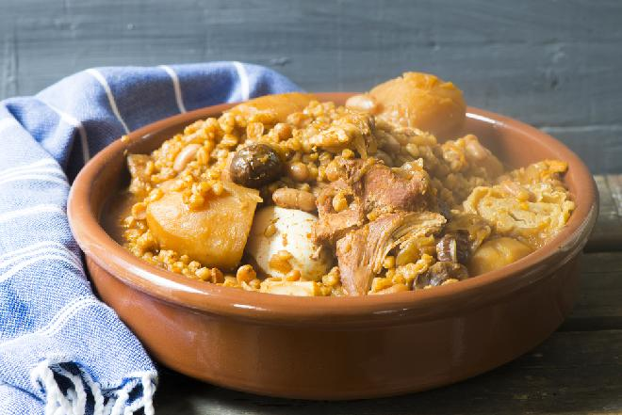
CZULENT
Czulent - bardzo wolno gotowany gulasz z fasolą, wołowiną, jęczmieniem i czasem ziemniakami. To tradycyjne danie na szabatowy obiad, ponieważ może być przygotowany przed rozpoczęciem szabasu i pozostawiony w piecu do pieczenia chleba przez cały Szabat. Przed wojną, w Janowie była piekarnia. Żydowskie gospodynie często tam nosiły
przygotowane na to święto potrawy.

Slide 10
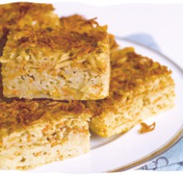
KUGEL
Słowo kugel generalnie tłumaczone jest jako deser. Podawany jako dodatek do dania głównego jest to zapiekanka ziemniaczana z jajkami i cebulą. Podawany jako deser zazwyczaj jest robiony z makaronu i kilku owoców z orzeszkami w puddingu na bazie jajek.

Slide 11
W Janowie było to popularne danie zwane kartoflakiem, bugajem albo rejbakiem
Wszystkie gospodynie od pokoleń doskonale wiedzą jak je przygotować . Zapytane o przepis najczęściej odpowiadają: “ To żadna filozofia. Trzeba utrzeć ziemniaki, dać.. garść mąki ziemniaczanej, przesmażoną słoninkę ,kiełbaskę , boczek lub inne mięsko, najlepiej różne, jajko, pieprz, sól i inne przyprawy do smaku, wszystko wymieszać i upiec ” . Najlepiej smakuje gorący- z chrupiącą skórką i z zimnym mlekiem.

Slide 12
Ulubione desery
Żydowskie desery generalnie nie zawierają w sobie produktów mlecznych z powodu ograniczeń kaszrutu. Według praw koszeru produkty mleczne nie mogą być jedzone jednocześnie z mięsem, tak więc żydowskie desery są zazwyczaj parve (ani mięsne, ani mleczne)

Slide 13
CYMES
Cymes to nazwa słodkich potraw, które najczęściej (ale nie tylko) podaje się jako deser. Kojarzy się z szabatem i innymi świętami, ale tylko tymi o radosnym charakterze. Jak pisała Katarzyna Pospieszyńska w "Kuchni żydowskiej„:"ta słodka soczysta potrawa jest często poddawana długiemu duszeniu lub pieczeniu aż nabierze złocistego koloru i wspaniałego smaku – symbolu szczęśliwego roku".

Slide 14
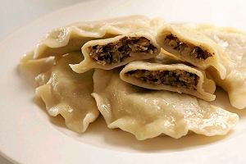
KREPLACH
To pierożki wykonane z ciasta krajanego w kwadraty albo krążki, napełnione farszem z gotowanego mięsa albo z kurczaka i składane w trójkąt. Mogą być również gotowane lub smażone czy podawane w zupie albo oddzielnie. Przeważnie serwowane są w przeddzień Jom Kippur,Hoszana Rabba i Purim.
Pierogi obecnie często goszczą na naszych stołach. Jednak najbardziej smakują wigilijne z farszem z kapusty i suszonych grzybów w postaci uszek czy o tradycyjnych kształtach dodane do czerwonego barszczu. Latem najlepsze są z jagodami, polane słodką śmietaną. Tzw. „ruskie’ z twarogowo-ziemniaczanym farszem i przesmażoną cebulką są znane od dawna.

Slide 15
GEFILTE FISH
Gefilte fish to kulki z siekanej ryby (karpia, szczupaka) z przyprawami i macą. Podawano je tradycyjnie na Nowy Rok (Rosz Haszana). W Galicji gefilte fish przyrządzano na słodko z cebulą, rodzynkami i migdałami, podczas gdy na północy Żydzi litewscy doprawiali je pikantnie.

Slide 16
Najbardziej popularne danie, którego nie może zabraknąć na wigilijnym stole w Janowie jest:
„Karp po żydowsku”.
Można też spotkać inne potrawy z ryb:
■ „Szczupak po żydowsku”
■ „Śledzie z rodzynkami
po żydowsku”
■ „ Ryba po żydowsku w
galarecie”
■ Kulki rybne smażone lub w galarecie
■ „Szczupak marynowany” i inne.

Slide 17
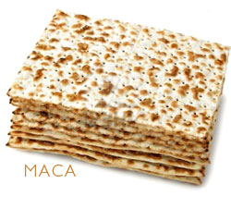
MACA
Macę, bezdrożdżowy i przaśny placek ze specjalnej mąki, spożywano m.in. podczas Paschy (Pesach). Wykorzystywano ją też do przyrządzania różnych potraw, np. moczoną smażono z jajkami.

Slide 18
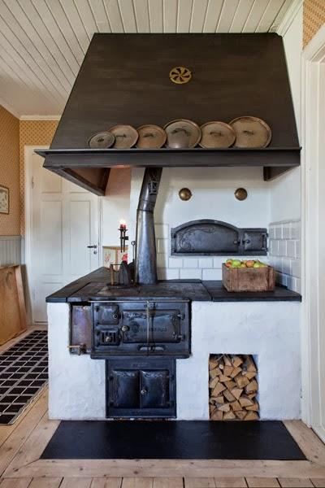
Maca- to janowskie placki z mąki i wody lub skrawki ciasta na makaron, pieczone na fajerkach ( kuchni kaflowej, którą można obecnie spotkać w nielicznych domach). Najlepiej smakowały świeżo upieczone.

Slide 19
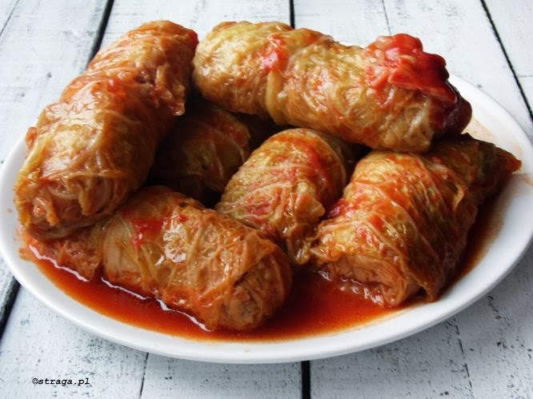
HOLISZKES
Żydzi jadali holiszkes – czyli gołąbki, liście kapusty faszerowane klopsikami mięsnymi (najczęściej wołowiną), podawane w słodko ­ kwaśnym sosie pomidorowym.
Gołąbki tu popularna potrawa w naszych domach. Najczęściej farsz to mięso, ryż i przyprawy.

Slide 20
KNYSZES
Knyszes to rodzaj mącznych czy też ziemniaczanych knedli, nadziewanych farszami o różnych smakach. Wypiekało się je w piecu do momentu, gdy skórka stała się brązowa i chrupiąca. Zazwyczaj faszerowano je cebulą, siekaną wątróbką lub serem.

Slide 21
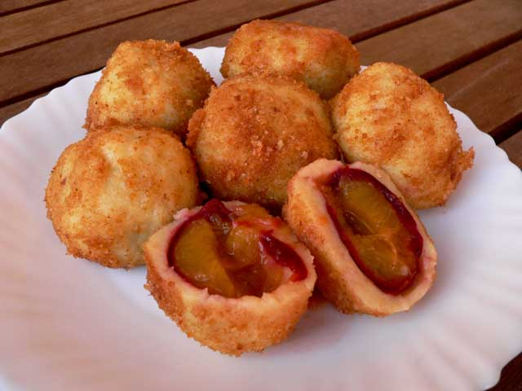
Janowskie knedle.
Najpopularniejsze są pyzy ziemniaczane i knedle z twarogiem, truskawkami oraz śliwkami.

Slide 22
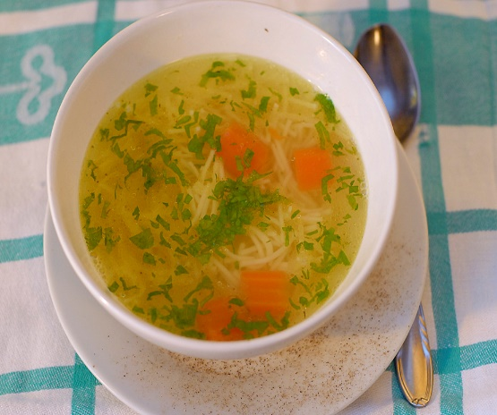
ROSÓŁ Zarówno w kuchni żydowskiej, jak i polskiej do dziś podawane są rosoły, nazywane „żydowską penicyliną na przeziębienia". Rosół z knejdlach (kulki z macy) gotowano nie tylko na Paschę. Kuchni żydowskiej nieobce były rosoły z lanymi kluseczkami, krupami czyli kaszami (owsianą, jaglaną czy gryczaną), a także warzywami. Do rosołu dodawano pierożki kreplach (nadziewane mięsem lub warzywami w zależności od okazji, z jakiej je podawano).
Jak opowiadały nasze babcie, w Janowie gotowało
się go od święta z mięsa drobiowego, z dużą ilością
warzyw,a jadało się z ręcznie robionym
makaronem, lanymi kluskami lub ziemniakami.

Slide 23
BARSZCZ
Na święto Paschy gotowano także zamiast rosołu barszcz czerwony na kwasie z kiszonych buraków, także popularny w polskiej kuchni. Ten proponowany przez Rebekę Wolff przyprawiano cukrem, skórką z cytryny, cynamonem, a zagęszczano macą: "barszcz ten smakuje, jak winna zupa"– pisała autorka.
Jadano rzecz jasna także inne zupy warzywne czy mięsne, przyrządzane wedle zasad koszerności; albo winne, cytrynowe lub owocowe – podobne przepisy można wyszukać i w starych książkach poświęconych kuchni staropolskiej.
Na janowskich stołach podobnie przygotowany gości na wigilijnym stole. Gotowany jest z czerwonych buraków, które według wierzeń ludowych miały przynosić urodę i długowieczność.

Slide 24
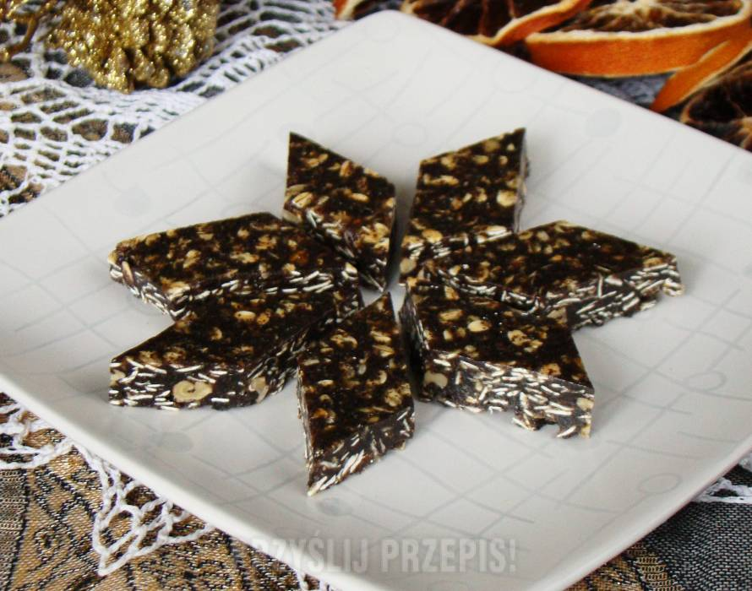
MAKAGIKI
Z kuchni żydowskiej wywodzi się "makagiki" - ­ deser z maku i orzechów smażonych w miodzie lub syropie, który piekło się zwykle na święto Purim. Niektóre znane bardzo dobrze Polakom potrawy na słodko, jak np. ryż z jabłkami czy makaron z cukrem i cynamonem oraz pierożki z serem, znane były właśnie w kuchni Żydów aszkenazyjskich.
Ryż z jabłkami, czy makaron z cukrem i śmietaną przygotowywane są zazwyczaj w piątki, kiedy obowiązuje katolików post. Goszczą na naszych stołach jako drugie danie zamiast zupy śledziowej czy ryby.

Slide 25
Najważniejszą cechą kuchni żydowskiej jest religijny podział pokarmów na: koszerne - czyste (dozwolone) i trefne – nieczyste (zakazane). Jest on oparty na Biblii, nakazach Pięcioksięgu Mojżesza. Naczelną zasadą kuchni żydowskiej jest to, iż mięso dozwolone pochodzi ze specjalnego, rytualnego uboju zwanego szechitą. Nie wolno przygotowywać i spożywać potraw z mięsa wieprzowego.
Wspólnymi cechami większości odmian żydowskiej sztuki kulinarnej jest obfite stosowanie niektórych przypraw, jak np.: gałki muszkatołowej, goździków, szafranu i kminku. Żydzi używają dużo cebuli i czosnku. Różne potrawy kuchni żydowskiej weszły na stałe do kuchni wielu narodów.

Slide 26
"Kiedy pewien Żyd wrócił do domu z wesela, zapytano go, jakie było jedzenie. Odpowiedział: Gdyby zupa była tak gorąca jak wino, a wino tak stare jak kurczak, a kurczak tak tłusty jak panna młoda, byłoby to nadzwyczajne jedzenie".

Slide 27
Zapewniamy, że zaprezentowane przez nas potrawy są wyjątkowo smaczne i zdrowe. Tradycyjne przepisy można znaleźć zarówno w książkach kucharskich, jak też na stronach internetowych.
Jeżeli do każdej potrawy dodamy wielką garść tolerancji, szczyptę szacunku, źdźbło prawdy, ziarno skromności i szeroki uśmiech to wyjdzie wspaniałe danie.
A nam pozostaje życzyć SMACZNEGO!
Oliwia Asztemborska
i
Alicja Szypulska

